Slide 1
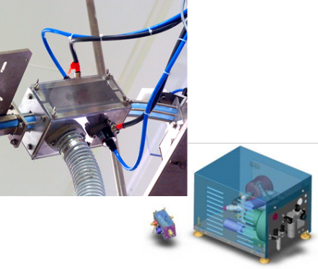
Garanta a qualidade do produto removendo a poeira das tampas
Dispositivo de despoeiramento de tampa
VALOR E VANTAGENS
DESCRIÇÃO
Calidad del producto
Incrementa la limpieza de los tapones
Seguridad y ergonomía
Requisito de bajo mantenimiento
Reducir los tiempos de limpieza
Felxibilidad
Aplicable a todo tipo de tapones de plástico.
Posibilidad de detener la línea en caso de que se detenga el desempolvado de la tapa (opcional)
Ar comprimido ionizado pulverizado em ambos os lados da tampa em uma caixa de tratamento conectada a um dispositivo a vácuo.
A caixa de tratamento é instalada na rampa da tampa; a caixa técnica fica no chão ou na parte superior do enchimento.
A filtragem de ar comprimido é de 0,01 mícrons, gerador de ar ionizado e sistema de vácuo fechado em uma caixa de aço inoxidável (caixa técnica)
Valor: Qualidade do produto
Equipamento: GEBO Aidlin e GEBO OPTIFEED (incluindo equipamentos do concorrente)
Catálogo código: CAP001

